Slide 1
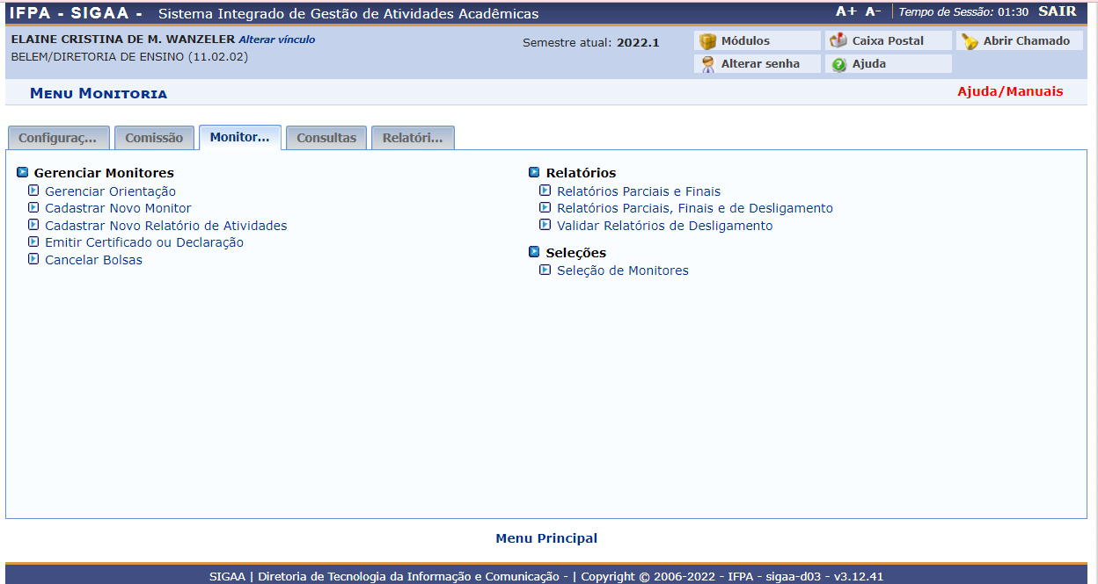
Para verificar quais discentes entregaram os relatórios parciais: 1) acesse a aba Monitores; 2) Relatórios parciais e finais

Slide 2
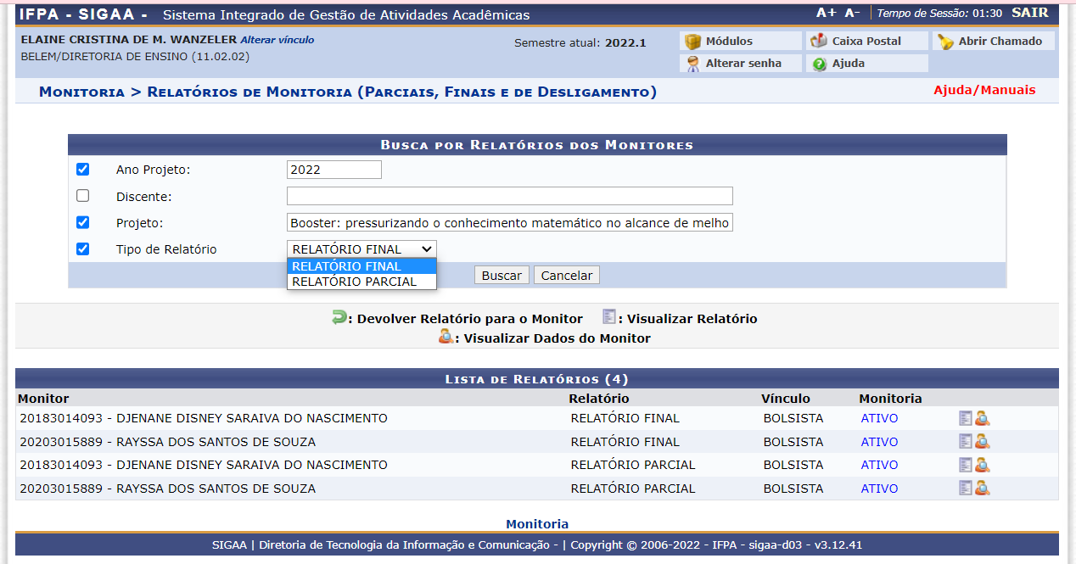
1) Selecione o ano do projeto que quer consultar; 2) o nome do projeto de monitoria (caso queira verificar os monitores apenas desse projeto); 3) e o tipo de projeto (parcial ou final).
Como estamos no final de 2022.1, recomendo buscar por “Relatório Final”, pois essa busca mostrará tanto os relatórios finais quanto os parciais. Clique no ícone de “Visualizar Relatório” para confirmar se o relatório foi avaliado (validado ou não validado) pelo professor orientador.

Slide 3
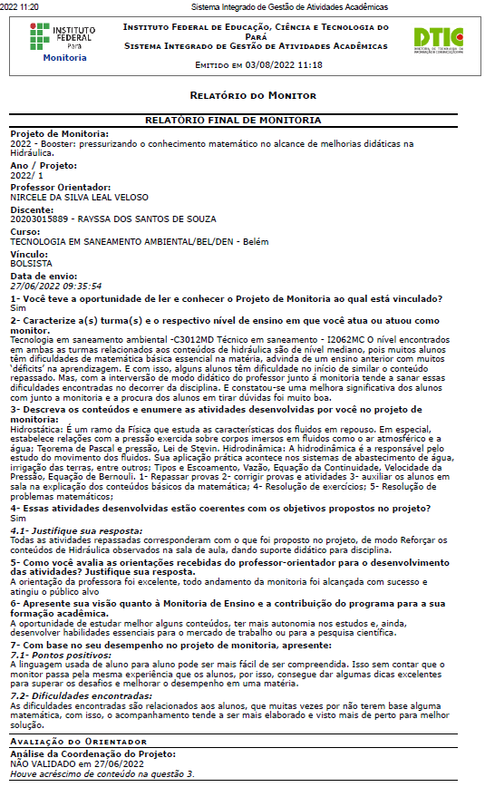
Na parte final do relatório do discente lemos a “Avaliação do Orientador”, com o parecer do docente e a data em que foi avaliado.

Slide 4
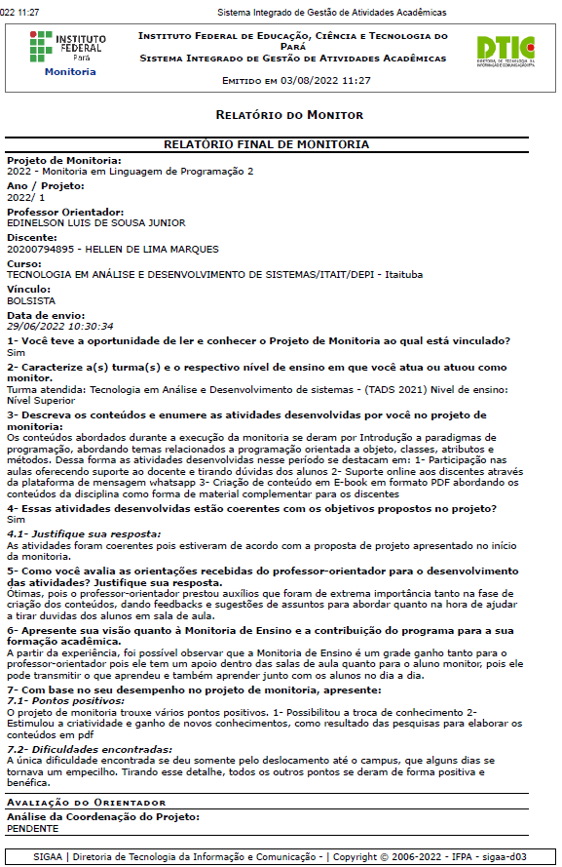
Neste caso, o docente ainda não avaliou o relatório do monitor. Verifique que a situação que aparece é de “Pendente” e que não consta nenhuma data da ação.

Slide 5
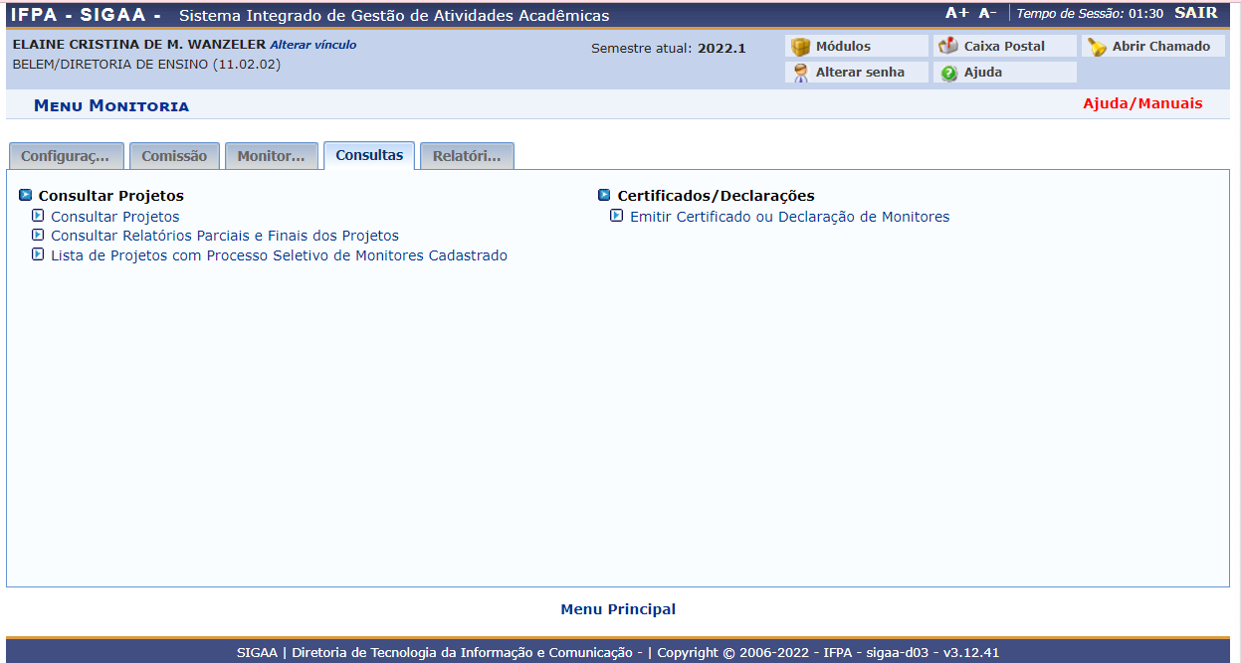
Para consultar quais docentes entregaram os relatório parcial e final: 1) acesse a aba “Consultas”; 2) clique em “Consultar Relatórios Parciais e Finais dos Projetos”

Slide 6
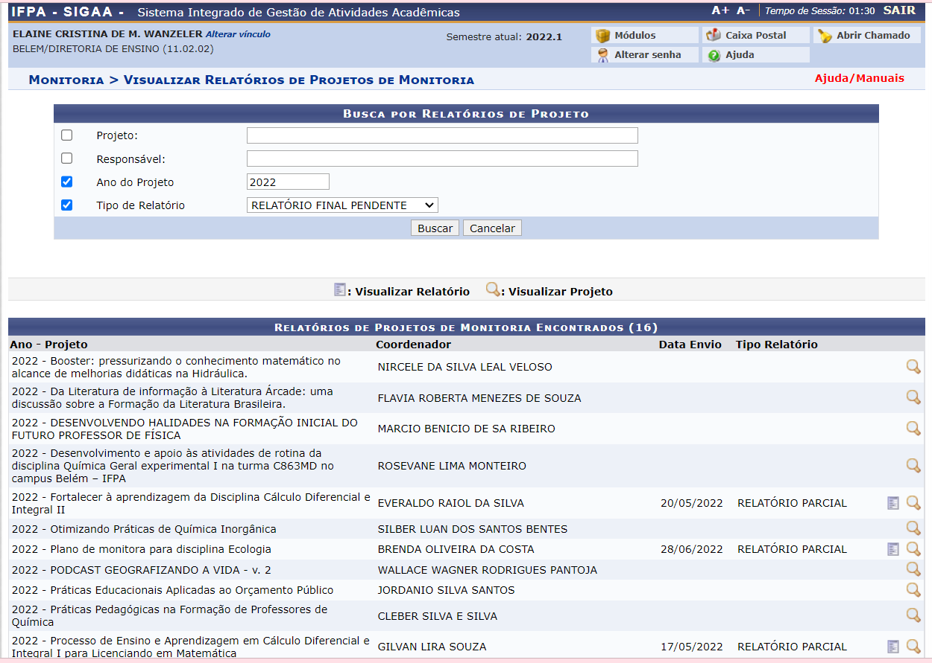
1) Selecione o ano do projeto que quer consultar; 2) e o tipo de projeto (parcial ou final).
Como estamos no final de 2022.1, recomendo buscar por “Relatório Final Pendente”, pois essa busca mostrará tanto os relatórios finais quanto os parciais que estão pendentes. Observe que onde não aparece descrição nenhuma é porque tanto o relatório parcial quanto o final não foram entregues pelo docente. Já os relatórios parciais que foram entregues aparecem na listagem com a respectiva data de entrega.
Clique no ícone de “Visualizar Relatório” para confirmar se o relatório foi avaliado pela Comissão de Monitoria.

